Slide 1
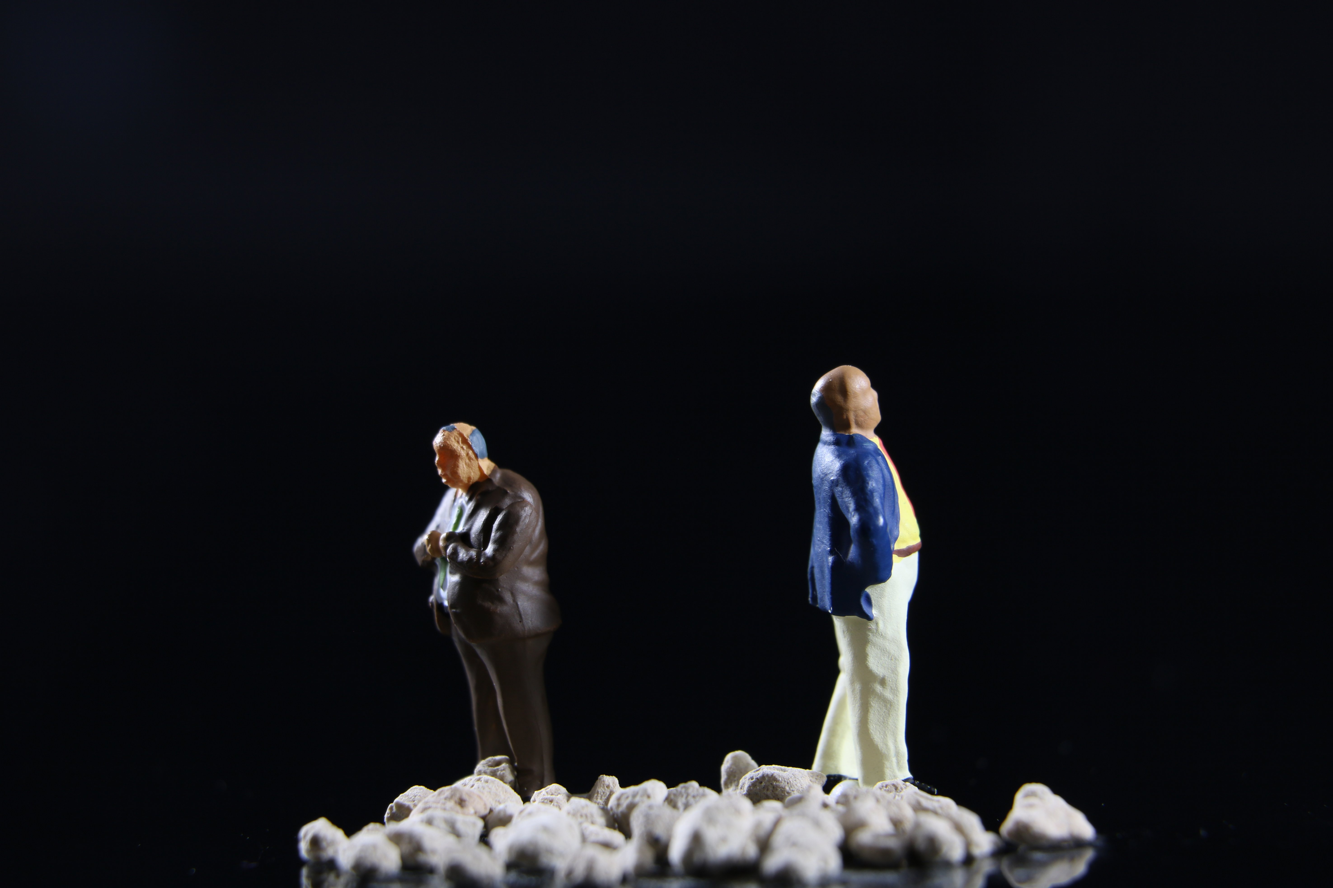
Conflicthantering
Catharine Rutten-Steegmans
Mediator en coach in Arbeids- en Familiezaken

Slide 2
Inhoud presentatie
Waarom snel ingrijpen bij conflicten?
Wat doe ik als mediator?
Wat kun je zelf doen?

Slide 3
Bekijk het eens van de andere kant!

Slide 4
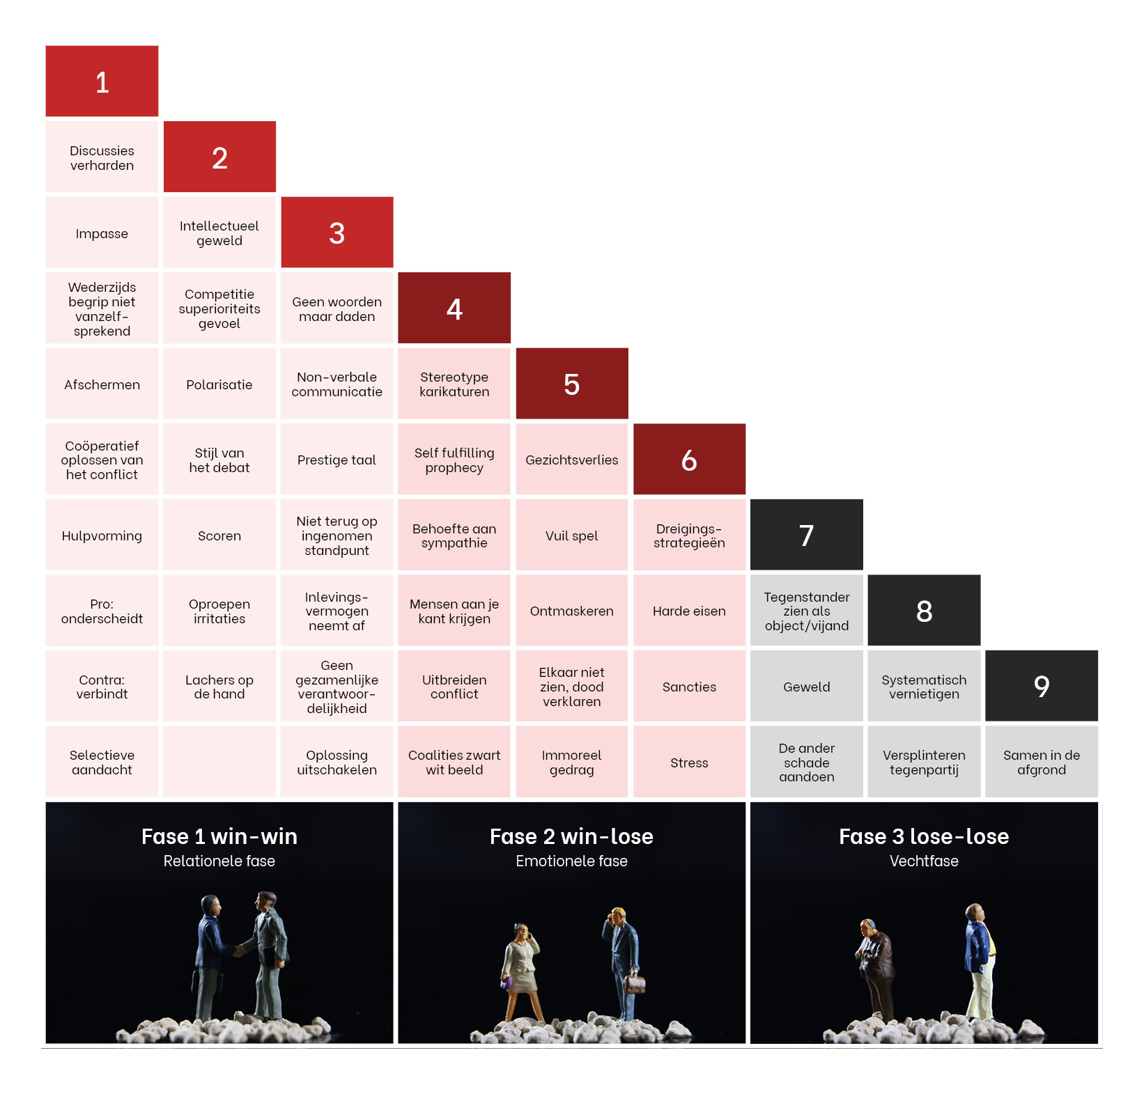
De Escalatieladder van Glasl

Slide 5
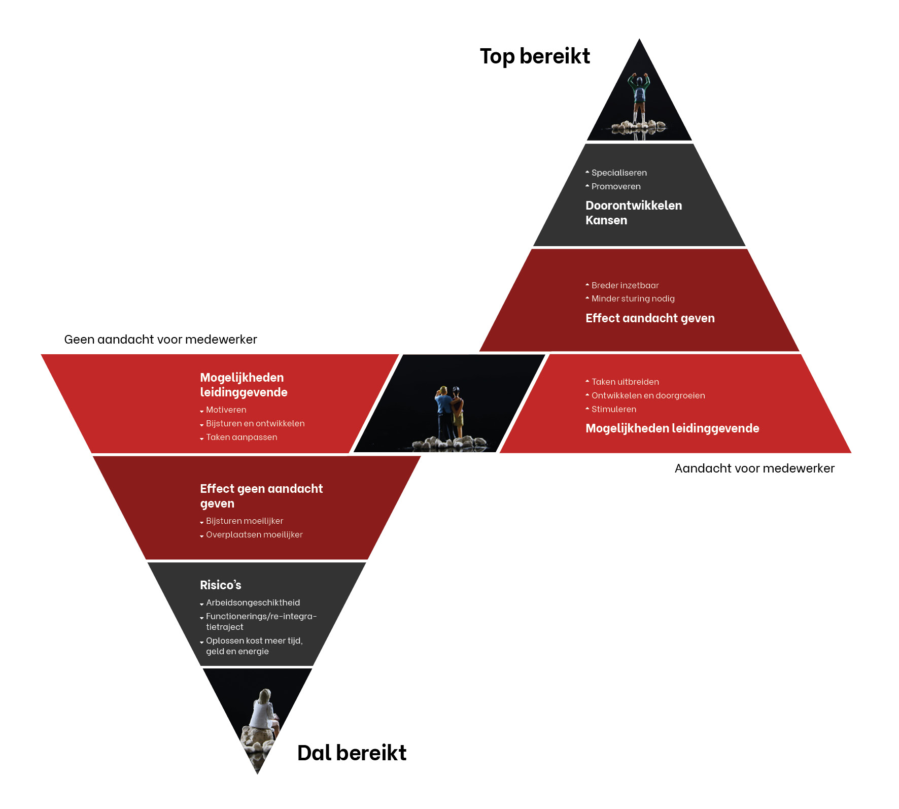
(De)motivatiepyramide

Slide 6
Wat doe ik als mediator?
Intake
Individuele intakes zonder eindtijd!
Luisteren, samenvatten, doorvragen (LSD)
Verhaallijnen ordenen op flip-over
Per verhaallijn probleem analyseren
Per probleem belang/wens analyseren
Per belang/wens een actieplan maken
Per actieplan gesprekspartner bepalen

Slide 7
Wat levert mijn werkwijze op?
Betrokkene voelt zich gehoord
Betrokkene ervaart hulp
Betrokkene krijgt overzicht
Betrokkene weet wat hij/zij moet doen
Betrokkene komt in actiestand

Slide 8
Hoe ziet het vervolgtraject eruit?
Betrokkenen gaan onder mijn begeleiding met elkaar in gesprek
We gaan op zoek naar onderliggende pijnpunten en belangen
Pijnpunten worden uitgesproken
Vanuit de wederzijdse belangen zoeken we naar een oplossing in ieders belang
Gemaakte afspraken wordt vastgelegd in een verslag of (vaststellings)overeenkomst

Slide 9
Wat levert het vervolgtraject op?
Personen houden zelf de regie over het conflict en de oplossing
De oplossing is gebaseerd op wederzijdse belangen en heeft daardoor een grotere kans van slagen ook op lange termijn
De relatie tussen personen blijft intact of wordt hersteld

Slide 10
Wat kun je zelf doen?
Eerst emoties dan de rest
Herhaling van het verhaal = er speelt blijkbaar nog iets (anders)
Erken en herstel waar mogelijk ‘fouten’ uit het verleden
Discussie over de inhoud houdt de discussie in stand
Inzicht in onderliggende belangen en intenties leidt naar de oplossing
Kies afhankelijk van het doel de gesprekspartner
Let op het evenwicht aan tafel

Slide 11
Hoe pak je dat aan?
Emoties: geef ruimte en erkenning. Bv Ik zie dat dit jou enorm raakt. Wat moet dat zwaar geweest zijn. Wat kan ik doen om jou te helpen? Wat verwacht je van mij?
Herhaling: wij hebben dit vaker besproken. Toch kom je hier steeds op terug. Wat heb ik nog niet begrepen? Wat wil je van mij horen? Speelt er soms nog iets anders?
Inhoud: we gaan hier zo niet uit komen want jij blijft a zeggen en ik b.
Belangen: Wat maakt dat a zo belangrijk voor jou is? Dus voor jou is van belang dat….. Stel dat je … wel krijgt. Wat betekent dat voor jou? Wat betekent het voor jou als je … niet krijgt. Dus waar het jou eigenlijk om gaat is….. Speelt er nog iets anders?
Fouten: wees open en eerlijk over gemaakte fouten. Herstel ze ongeacht hoelang het geleden is.
Doel: Relatieherstel, betrokkenen met elkaar in gesprek. Exitregeling, neutrale gesprekspartner
Evenwicht: gesprekspartners gelijk qua aantal en gewicht. WG en WN (1 op 1). P&O of advocaat erbij dan bij beiden ‘hulpverlener’ of advocaat erbij.

Slide 12
Samenvattend
Kom bij de eerste wrijving al in actie
Erken emoties en geef ze ruimte
Ga vanuit een eerlijke intentie in gesprek
Wees open en eerlijk en toon oprechte interesse
Herstel fouten uit het verleden
Ga op zoek naar onderliggende belangen
Ga vanuit de belangen op zoek naar een oplossing
Als wat je doet niet werkt probeer dan iets anders, of bel mij ☺

Slide 13
Vragen?

